Slide 1
Radio Frequency Identification (RFID) Trabalho de Redes de Computadores I Professor Otto
Grupo:
Hailton Antunes - DRE: 109096075
Henrique Werner – DRE: 109044329
Leandro Alves - DRE: 109044191

Slide 2
Resumo:
A tecnologia RFID (Radio Frequency Identifier, ou, em português, Identificação por Rádio Freqüência) foi desenvolvida visando a rastreabilidade e identificação de produtos, auxiliando na automatização de fases da linha de produção, com isso, reduzindo o número de pessoas utilizadas o controle e gerência dos estoques.
Neste trabalho, descreveremos esta tecnologia e sua história, o estado da arte e suas aplicações no mercado brasileiro e internacional, junto com suas perspectivas futuras, segundo a visão dos autores.

Slide 3
História(1):
Segunda Guerra Mundial
Radioatividade

Slide 4
História:
Guerra de Patentes

Slide 5
Componentes:

Slide 6
Tipos de Tags:
Tags Passivas
Tags Ativas

Slide 7
Banda de Frequência:
Bandas de Baixa Frequência | Bandas de Alta Frequência
Low frequency (LF): 125–134 KHz | Ultra-high frequency (UHF): 860–960 MHZ
High frequency (HF): 13.56 MHZ | Microwave: 2.5 GHz e acima

Slide 9
Aplicações:

Slide 10
Vantagens:
Durabilidade
Confiabilidade
Armazenamento
Leitura

Slide 11
Desvantagens:
Custo
Material
Padronização
Privacidade

Slide 12
Normalização:
EPC
ISO

Slide 13
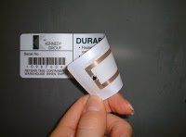
Ética:
Retirada de Etiquetas

Slide 14
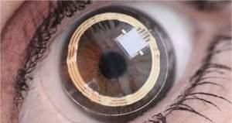
Futuro RFID:
Seres Humanos
Internet das coisas

Slide 15
Pergunta 1:
Cite os dois tipos de antenas RFID e a principal diferença entre elas.

Slide 16
Pergunta 2:
Cite duas vantagens do uso comercial da tecnologia RFID, justificando.

Slide 17
Pergunta 3:
Qual é a grande preocupação, com relação a questões éticas, do uso da tecnologia RFID nos produtos? Que medida pode ser tomada como forma de se evitar esse problema?

Slide 18
Pergunta 4:
Cite 3 aplicações do RFID.

Slide 19
Pergunta 5:
Defina o que é o serviço ONS e como funciona.

Slide 20
Fonte Figuras:
www.ibm.com
www.recantodaline.blogspot.com
www.rainhadolar.com
www.portalsaofrancisco.com.br
motosemotores.blogspot.com

